Slide 1

求实创新 励志图强
Modernizing Old Fortran调研报告
周宇恒
吉林大学 计算机科学与技术学院

Slide 2
目录
SCIENCE AND TECHNOLOGY
01
02
03
04
基本信息
现存方案
未来计划
差异介绍

Slide 3

基本信息
Fortran
应用：广泛用于科学和工程计算的编程语言。
类型：编译型指令式编程语言。
特点：版本扩展在很大程度上保持与前面版本的兼容性。
FORTRAN 77
支持结构化编程和基于字符数据的处理。
Fortran 90
支持阵列编程、模块化编程和泛型编程。
Notes:
https://zh.wikipedia.org/wiki/Fortran

Slide 4
语言特点
混合大小写
该语言不区分大小写，例如X和x是相同的变量。
没有强制缩进
除了特别的固定格式，其余部分没有强制缩进。
Notes:
https://zh.wikipedia.org/wiki/Fortran

Slide 5
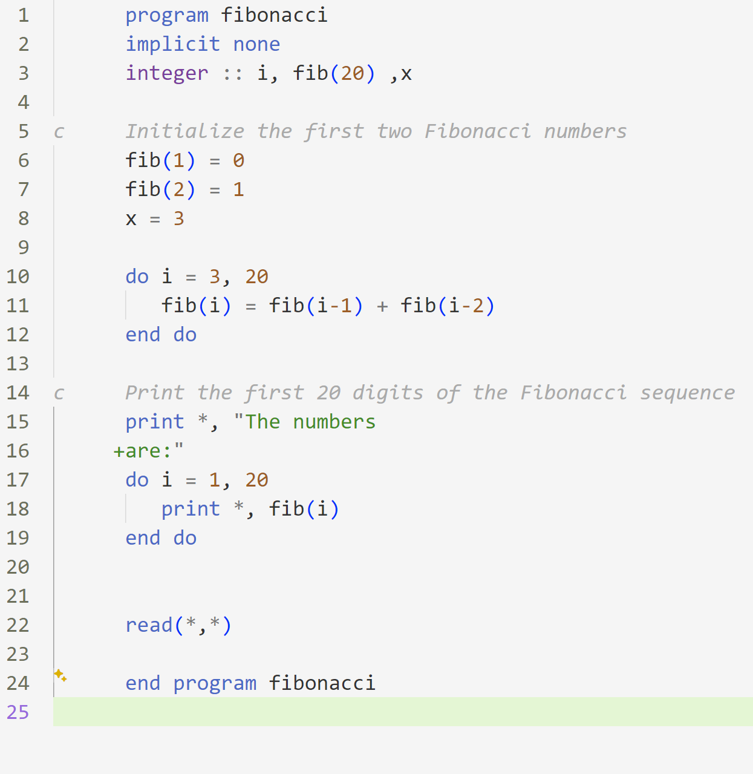
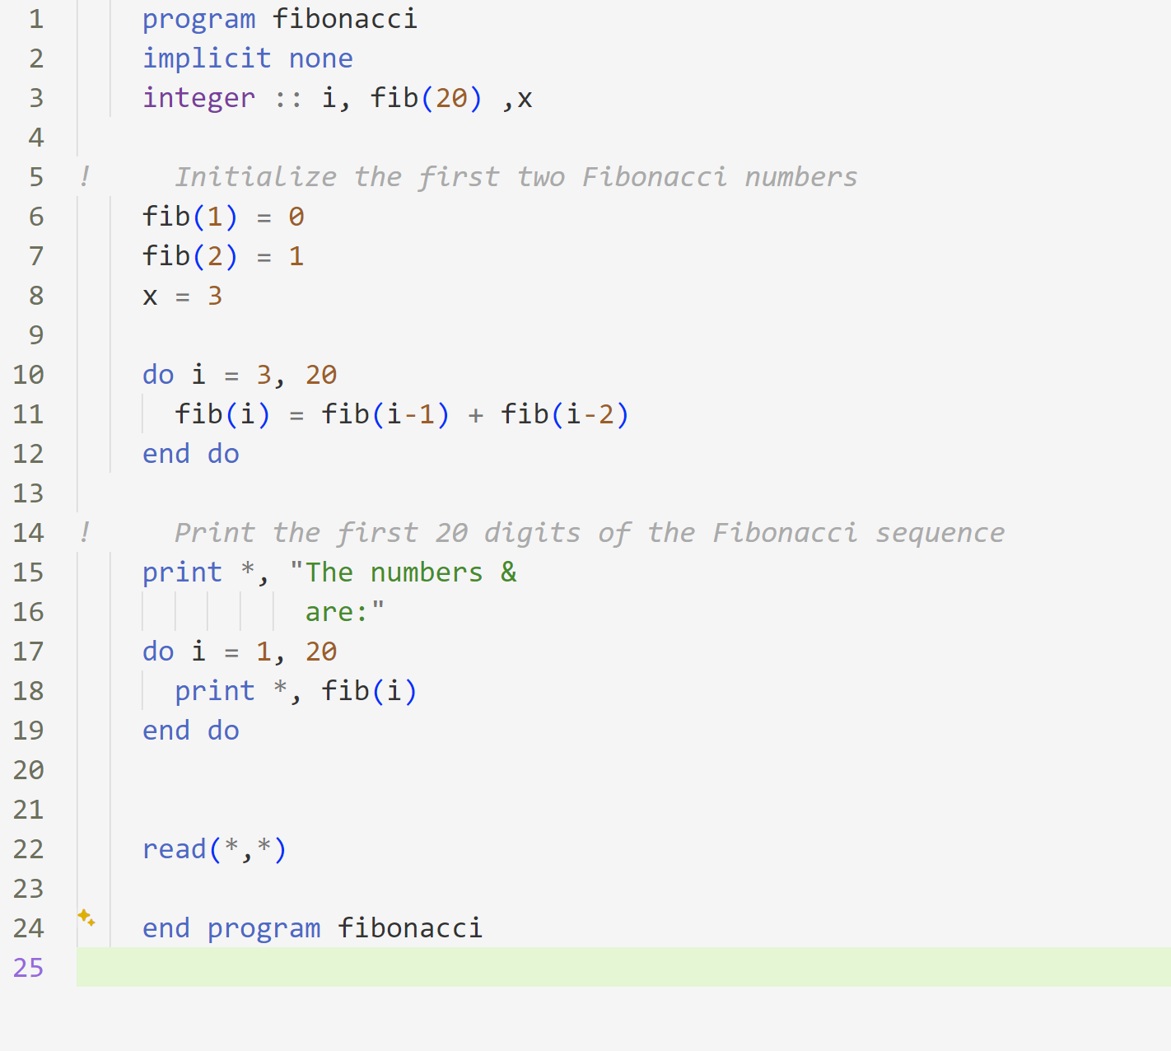
差异介绍
代码范例
FORTRAN 77
Fortran 90

Slide 6
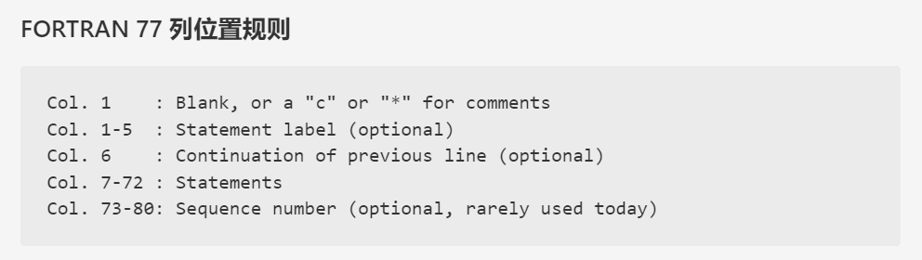
差异介绍
重要差异
F77中大部分行都需要用6个空白开头，而在F90中该规则已被舍去。
Notes:
https://zh.wikipedia.org/wiki/Fortran

Slide 7
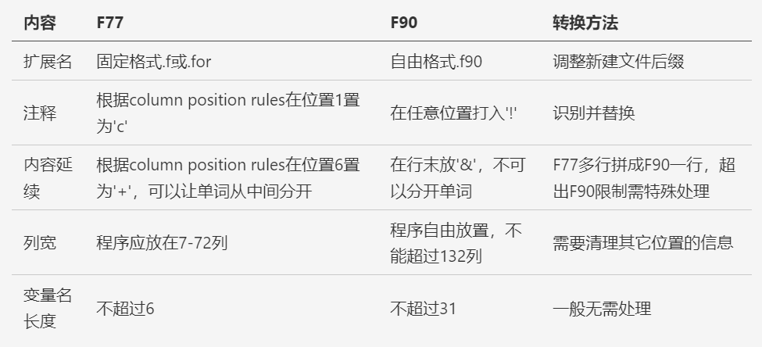
差异介绍
常见差异表
Notes:
https://zh.wikipedia.org/wiki/Fortran

Slide 8
现存方案
f77tof90
链接：https://github.com/mattdturner/f77tof90/tree/master
优点
能运行，可以完成诸如换行，注释等内容的转换
不足
无法处理goto，以及相应的continue语句无法生成

Slide 9
未来计划
程序转换
根据网上现有资料，编写和完善自动化转换程序。 整理常见的需要手动修复的问题。
功能验证
需要程序的可运行性。
需要保证验证功能的完备性。
需要确认甲方的要求。
使用FPM管理项目并添加测试。

Slide 10
谢谢大家

